Slide 1
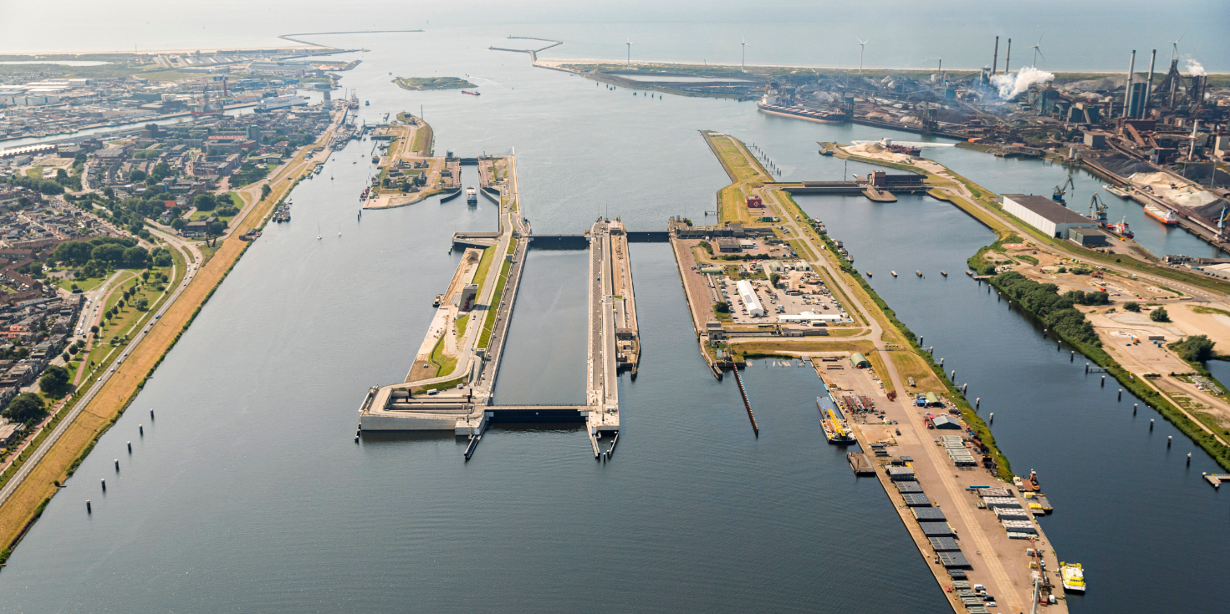
3e marktconsultatiemoment
BOC-NZK
2-fasen aanpak
SVO en variabele activiteiten
Trechteringsdocumenten kwaliteitsdocumenten
Versiebeheer:
Versie 01 26-10-2022 1e opzet
Versie 02 27-10-2022 Omissie aandachtspunten assetmanagement hersteld
Versie 03 27-10-2022 Sheet toegevoegd met uitleg SVO en kleine aanpassingen
Versie 04 27-10-2022 Wijzigingen en aanvullingen aanwezigen
Vrijdag 28 oktober2022
Eventcorner gebouw Westraven Utrecht
3e marktconsultatiemoment boc-nzk versie 0.4

Slide 2
3e marktconsultatiemoment BOC-NZK
De HID-PPO aan het woord
Bob Demoet
Marktconsultatiemoment BOC-NZK
Vrijdag 28 oktober 2022
Versie 04

Slide 3
3e marktconsultatiemoment BOC-NZK
Huub de Lange (dagvoorzitter)
Strategisch Adviseur Onderhoud en Marktrelaties
  Blik op de agenda
  Voorstellen projectteam BOC-NZK
  Doel 3e marktconsultatiemoment BOC-NZK
Vrijdag 28 oktober 2022
Versie 04
Marktconsultatiemoment BOC-NZK

Slide 4
Agenda 3e marktconsultatiemoment BOC-NZK
tijd | Onderdeel
08.00 – 08.30 | Inloop met koffie/thee.
08.30 – 08.45 | Welkom door Bob Demoet HID-PPO
08.45 – 09.00 | Voorstellen aanwezigen namens RWS en toelichten doel 3e marktconsultatiemoment door voorzitter Huub de Lange.
09.00 – 09.30 | Toelichting aanbesteding 2-fasen aanpak BOC-NZK, SVO en variabele activiteiten, de uitgevraagde trechtering- en kwaliteitsdocumenten.
09.30 – 09.45 | Pauze.
09.45 – 11.15 | Plenaire discussie over aanbesteding 2 fasen aanpak BOC-NZK.
 | Plenaire discussie over de uitgevraagde trechtering- en kwaliteitsdocumenten.
11.15 – 11.25 | Pauze
11.25 - 11.55 | Komen tot samenvatting en conclusies
11.55 – 12.00 | Dankwoord en afsluiting
12.00 – 12.30 | Broodje en drinken (met een (netwerk)praatje of om mee te nemen)
Vrijdag 28 oktober 2022
Versie 04
Marktconsultatiemoment BOC-NZK

Slide 5
Aanwezig namens marktpartijen en RWS
Namens Marktpartijen
Heijmans Infra B.V. Ralf Smits, Jasper, Caerteling
Spie Nederland B.V. Jaap Bongers, Robbert de Ridder
KWS Wilhelm van Eeken, Joost Bos
Equans B.V. Ivan Grozdanov, Etienne de Jong
Croonwolter&dros Jaap Teeuw, Annemarie Rutgers
BAM Infra Marcella Soolingen, Peter Minnema
Dura Vermeer Tony Rikken, Koen Grob
Swarco Mobility Ned. Dave Rasink, Stefan Oosterom
Van den Herik B.V. Stephen Stam
Van Oord Nederland Michel Habraken, Jelle Zwanenburg
Hollandia Services B.V. Ron van Crugten
Vialis Arjen van Broekhoven, Hans Kruijssen
Label Q Kars Quist
Arcadis Nederland B.V. Chris Nijenhuis, Gerben Quirijns
Yunex traffic B.V. Chek Lee, Martijn Koolhoven
Rebel contracting Jantien Buysse, Emiel van der Geest
Delta Pi Melchert Rijks
Oxand B.V. Linda Docters van Leeuwen
Van Hes Projectmanagement Susan van Hes
Tebezo Jacob Roeten
Namens RWS
Bob Demoet HID PPO
Huub de lange Strategisch adviseur
Frank van der Hell Projectmanager
Wim Bosse Contractmanager
Chris de Jong Technisch Manager
Kenza Boussif Omgevingsmanager
Esther Dirkse Manager Projectbeheersing
Floris Bout Contractadviseur
Douwe Heeringa Adviseur OG-ON
Ronald Vliegenthart Regisseur assetmanagent
Barry Kruithof Afdelingshoofd Netwerk Nat
Richenel Breeveld Contractmanager
Stephanie Schat Projectmanager SIO
Peter Thomas Senior beleidsadviseur
Dennis Kuijper Senior Contractadviseur
Clemens van Kemenade Senior Inkoopadviseur
Donald Bezemer Adviseur Techniek
Vrijdag 28 oktober 2022
Versie 04
Marktconsultatiemoment BOC-NZK

Slide 6
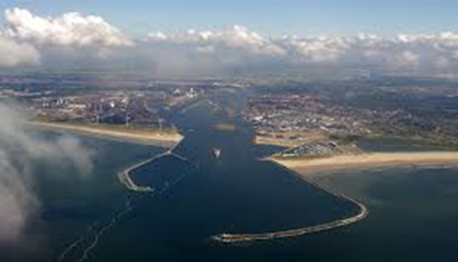
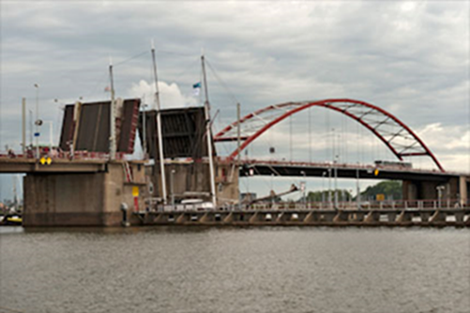
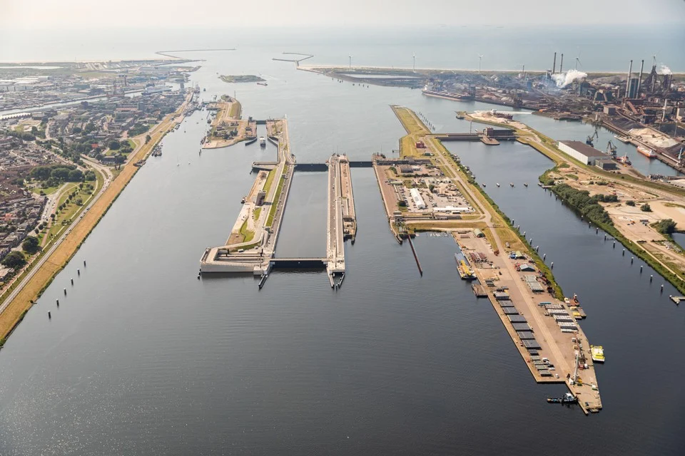
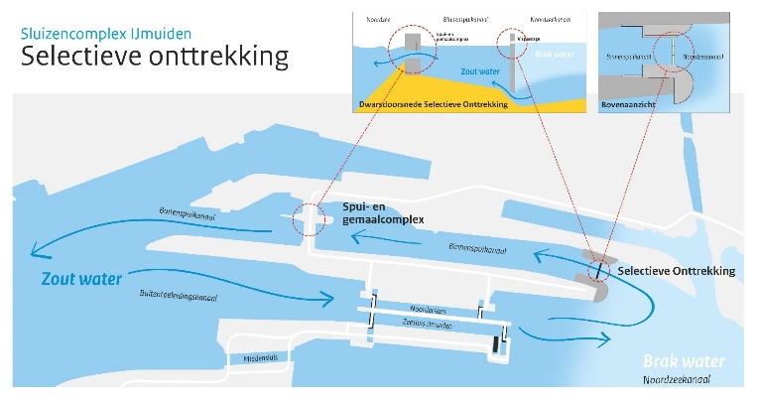
Areaal Noordzeekanaal
Havenhoofden IJmuiden
De Schellingwoude brug
Sluizencomplex (4 sluizen) van IJmuiden,
inclusief (hoog)waterkering en vispassages
Gemaal en spuisluizen van IJmuiden
Exclusief de Zeesluis IJmuiden
Selectieve Zoutonttrekking (vanaf 2025)
Vrijdag 28 oktober 2022
Versie 04
Marktconsultatiemoment BOC-NZK
Notes:
Wim

Slide 7
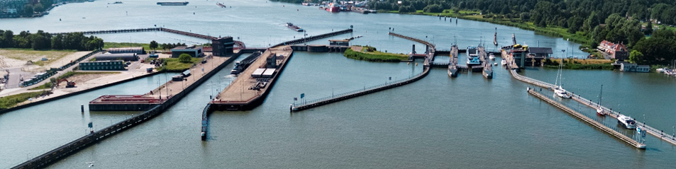
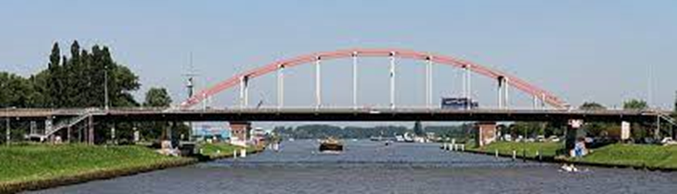
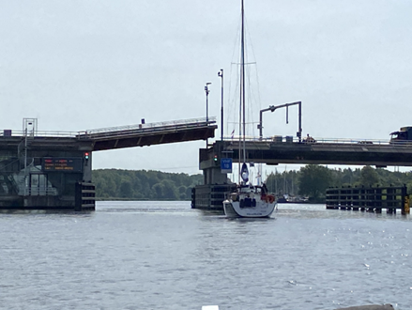
Areaal Noordzeekanaal
Het sluizencomplex (4 sluizen) van Schellingwoude,
incl. waterkering en vispassage
De spuisluizen van Schellingwoude
Bedienposten noord en zuid van het sluizencomplex Schellingwoude
Buitenhuizerbrug
Amsterdamse brug
En verder:
Primaire waterkeringen, de oevers en bodem Noordzeekanaal
Afmeervoorzieningen
Natuurvriendelijke oevers aan de noord- en zuidoever Noordzeekanaal
Natuurvriendelijke oevers nabij het sluizencomplex Schellingwoude
Vrijdag 28 oktober 2022
Versie 04
Marktconsultatiemoment BOC-NZK
Notes:
Wim

Slide 8
Aanbestedingsprocedure
Waarom een 2-fasenaanpak gebaseerd op intensief samenwerken met Regio-PPO-ON?
De objecten in het areaal zijn sterk verouderd, onderling sterk verschillend en maken gebruik van zeer specifieke en complexe technieken.
Per jaar treden er 900 storingen op ten gevolge van uitval en/of overmatige slijtage.
Er staan 7 ingrijpende VenR projecten geprogrammeerd gedurende de BOC-NZK echter de scope en planning van deze VenR projecten zijn nog onzeker
De marktpartijen zijn niet in staat het areaal vooraf goed in te schatten en te beprijzen.
Het is in dit areaal essentieel dat er wordt geïnvesteerd in:
Verbetering van het assetmanagement
Goede samenwerking en overdracht bij (VenR) projecten
Voldoen aan machineveiligheid
Verduurzamen van het areaal
We zoeken een deskundige en ervaren partner om:
De doelstellingen, de ambities en noodzakelijke investeringen in het areaal te realiseren tegen de juiste prijs en risicoverdeling
Jaarlijks gezamenlijk de onderhoudsbehoefte te bepalen op basis van prestaties, risico’s en beschikbaar budget
Notes:
Beschikbaar budget
Budget heeft bandbreedte laag (150mln) en bandbreedte hoog (300mln)
Raming
160mln (eerste raming), toelichten verwachting

Slide 9
Wat hebben we gewijzigd ?
Algemeen
Aanscherping projectdoelstellingen en projectambities
Aanbesteding volgens 2-fasen aanpak
Startdatum publicatie februari 2023
Trechteringsdocumenten bij aanmelding en selectie eerst beoordelen dan de 3 best beoordeelden controleren op geschiktheid
CO2 prestatie ladder minimaal niveau 4 wordt als extra geschiktheidseis uitgevraagd
Na Inschrijving en beoordeling tekenen van de Basisovereenkomst 2-fasen aanpak BOC-NZK en wachtkamerovereenkomst (4 maanden - 12 maanden?) nr. 2) in rangorde
Vrijdag 28 oktober 2022
Versie 04
3e Marktconsultatiemoment BOC-NZK

Slide 10
Verduidelijking vast en variabele onderhoudswerkzaamheden in het BOC-NZK.
De werkzaamheden in het basisonderhoudscontract BOC-NZK omvatten het Standaard Verzorgend Onderhoud (SVO). Onder SVO wordt verstaan de taken en services voor het vast onderhoud inclusief de repeterende onderhoudswerkzaamheden met hoog risico op de beschikbaarheid en een frequentie < 10 jaar.
De gedetailleerde raming en prijs voor het SVO opgesteld in Fase I betreft het abonnementsgeld
o.b.v. het gevoerde assetmanagement kan dit gedurende de looptijd fase II wijzigen.
  Al het overig benodigd variabel onderhoud zit in beginsel niet in de opdracht.
  Deze worden als Benoemde Activiteiten opgenomen in het BOC-NZK.
  Dynamisch scopen: In de jaarlijks te bepalen onderhoudsbehoefte door de Regio-PPO-ON wordt het benodigd variabel onderhoud vastgesteld. Deze vastgestelde variabele onderhoudswerkzaamheden
  worden beprijsd door en opgedragen aan:
      De VenR-projecten;
      Via raamcontracten indien aanwezig;
      Het BOC-NZK
      Bij derden.
Vrijdag 28 oktober 2022
Versie 04
3e Marktconsultatiemoment BOC-NZK

Slide 11
Gewijzigd n.a.v. na de marktconsultaties
Aanmelding en selectie
Trechteringsdocument: Visie op samenwerking Regio-PPO-ON aanvullen met eigen reflectie (totaal 4 pagina’s)
Trechteringsdocument:Visie op ontwikkeling assetmanagement met eigen reflectie (totaal 4 pagina’s)
Het behalen van projectdoelstellingen en projectambities staat centraal;
Een RWS visie op ontwikkeling assetmanagement;
Een RWS beschrijving van de organisatiestructuur
Wijze van beoordelen wordt uitgelegd in de aanbestedingsleidraad (toetsingskader)
een dialooggesprek (90 minuten) ingevoerd.
live presentatie en beantwoorden vragen van 1e beoordeling
in plaats van een videopresentatie. (tijdsduur presentatie max 45 minuten)
Niet opgenomen in de aanmelding en selectie
Geen visie op duurzaamheid
We houden geen assessments.
Vrijdag 28 oktober 2022
Versie 04
3e Marktconsultatiemoment BOC-NZK

Slide 12
Gewijzigd n.a.v. na de marktconsultaties
Inschrijving en beoordeling
Plan van aanpak (PvA) op basis van de visie documenten bij samenwerking en assetmanagement met concrete maatregelen, oplossingen en beloften. (totaal 18 pagina’s)
Wijze van beoordelen wordt uitgelegd in de aanbestedingsleidraad. (toetsingskader)
De criterium prijsaanpassingsmechanisme is vervangen door financieel plan
Het PvA duurzaamheid alleen gericht op energiebesparing.
Live presentatie en beantwoorden vragen in plaats van een videopresentatie.
(tijdsduur presentatie max 60 minuten)
Verhouding prijs/kwaliteit = 10%/90%
Vrijdag 28 oktober 2022
Versie 04
3e Marktconsultatiemoment BOC-NZK

Slide 13

Aanbesteding en realisatie met 2-fasen aanpak
Publicatie op TenderNed
Selectie
X ➔ 3
Gunning 3 ➔ 1
Go/
No go besluit
Inschrijving
en beoordeling
(7 mnd.)
Transitie, contract en aanbieding
(12 mnd.)
Aanmelding
en selectie
(5 mnd.)
Uitvoering
(6+2+2 jaar)
aanbesteding met concept contract en richtprijs
Fase I
Fase II
feb 2023
jul 2023
sep 2023
apr 2024
apr 2024
mei 2025
jun 2025
jun 2035
Met algemene inlichtingen, beantwoorden vragen en 1 dialoog.
Live presentatie van de
trechteringproducten.
Selectie door trechtering met beste score op:
Visie en eigen reflectie (4 pag.) samenwerking Regio-PPO-ON
Visie en eigen reflectie (4 pag.) ontwikkeling assetmanagement
En voldoen aan geschiktheidseisen
Met algemene inlichtingen, aanwijzing op het werk, beantwoorden vragen en 2 dialogen.
Live presentatie BPKV documenten
Gunning op BPKV:
PvA samenwerking
PvA assetmanagement
PvA duurzaamheid
Financieel plan
Prijs fase I
Verhouding prijs/kwaliteit 10%/90%
Tekenen Basisovereenkomst fase I en fase II met opschortende voorwaarden.
Doorlopen transitiefase
Uitwerking naar volledig BOC
Uitwerking KES, beloften, KPI’s en risicodossier
Vaststellen onderhoudsbehoefte
Vastleggen ontwikkelingen assetmanagement en duurzaamheid
Afspraken samenwerking fase I en II.
Vastleggen afspraken omgevingsmanagement
Gedetailleerde raming en prijs
Plannen van aanpak
Indien wordt voldaan aan opschortende voorwaarden.
Jaarlijks herijken en vaststellen onderhoudsbehoefte en toewijzen van variabele onderhouds-werkzaamheden naar:
- VenR projecten
Raamcontracten
BOC-NZK
of elders uitbesteden.
18 pag.
Vrijdag 28 oktober 2022
Versie 04
3e Marktconsultatiemoment BOC-NZK

Slide 14
Trechteringsdocument Aanmelding en Selectie samenwerken Regio-PPO-ON
Doelstelling | Aandachtspunten:
De visie op samenwerken Regio-PPO-ON die leidt tot synergie en die effectief en efficiënt bijdraagt aan het behalen van de projectdoelstellingen en projectambities. Het voorkomen of minimaliseren van de bedreigingen op het halen van de projectdoelstellingen en projectambities. | Hoe de wijze van samenwerken is ingericht voor fase I en II en aansluit op de samenwerking binnen RWS; Een deskundig, inspirerend, proactief, innovatief en complementair team met synergie, goede verhoudingen en werkplezier gedurende de gehele contractduur; Randvoorwaarde: Investering samenwerking per contractjaar max 0,2 mln. excl. Btw.
De Opdrachtnemer heeft de potentie om deze opdracht naar tevredenheid uit te voeren. | In welke mate is de eigen organisatie in staat om de aangeboden visie te realiseren. Hoe kan het nog ontbrekende deel binnen de organisatie om de visie te realiseren vorm gegeven worden.
Vrijdag 28 oktober 2022
Versie 04
3e Marktconsultatiemoment BOC-NZK

Slide 15
Trechteringsdocument Aanmelding en Selectie
Ontwikkeling assetmanagement
Doelstelling | Aandachtspunten:
De visie op ontwikkeling assetmanagement die leidt tot een effectieve en efficiënte bijdrage aan het behalen van de projectdoelstellingen en projectambities. | De visie op de ontwikkeling assetmanagement die aansluit op de visie van RWS en hoe daarin de onderstaande onderdelen zijn ingericht: Data & IV (areaalgegevens) Voorspelbaar onderhoud Data gedreven sturing op basis van prestatie-risico-kosten Programmering op orde Dynamisch scopen Randvoorwaarde: Investering samenwerking per contractjaar max 1,2 mln. excl. Btw.
De Opdrachtnemer heeft de potentie om deze opdracht naar tevredenheid uit te voeren. | In welke mate is de eigen organisatie op dit moment in staat om de aangeboden visie te realiseren. Hoe kan het nog ontbrekende deel binnen de organisatie om de visie te realiseren vorm gegeven worden.
3e Marktconsultatiemoment BOC-NZK
Vrijdag 28 oktober 2022
Versie 04

Slide 16
Kwaliteitsdocument Inschrijving en Beoordeling
PvA samenwerken Regio-PPO-ON
Doelstelling | Aandachtspunten:
Het effectief en efficiënt bijdragen aan het behalen van de projectdoelstellingen en projectambities van het project. Het voorkomen of minimaliseren van de bedreigingen op het halen van de projectdoelstellingen en projectambities van het project. | Hoe de wijze van samenwerken is ingericht voor fase I en II en aansluit op de samenwerking binnen RWS; Een deskundig, inspirerend, proactief, innovatief en complementair team met synergie, goede verhoudingen en werkplezier gedurende de gehele contractduur; Flexibel kunnen meebewegen in de dynamiek van het project en snel schakelen bij ongewenste gebeurtenissen; Hoe houden we regie op de aan derden uitbestede taken en activiteiten en de V&R-projecten? Met een proactieve, volwaardige netwerkvaardige, en verbindende invulling van het omgevingsmanagement. Randvoorwaarde: Investering samenwerking per contractjaar max 0,2 mln. excl. Btw.
Vrijdag 28 oktober 2022
Versie 04
3e Marktconsultatiemoment BOC-NZK

Slide 17
Kwaliteitsdocument Inschrijving en Beoordeling
PvA ontwikkelen assetmanagement
Doelstelling | Aandachtspunten:
Plan van aanpak voor de ontwikkeling van het assetmanagement die leidt tot een effectieve en efficiënte bijdrage aan het behalen van de projectdoelstellingen en projectambities. Het (gezamenlijk) op orde brengen en verbeteren van het Operationeel assetmanagement waarin deze is ontwikkeld tot een effectief en efficiënt proces om ons areaal en netwerk beter, betrouwbaarder, voorspelbaarder, veiliger en duurzamer te laten presteren. | Maatregelen ten behoeve van het ontwikkelen van het assetmanagement die aansluit op de visie van RWS en hoe daarin de onderstaande onderdelen zijn ingericht: Data & IV (areaalgegevens) Voorspelbaar onderhoud Data gedreven sturing op basis van prestatie-risico-kosten Programmering op orde Dynamisch scopen Randvoorwaarde: Investering samenwerking per contractjaar max 1,2 mln. excl. Btw.
Vrijdag 28 oktober 2022
Versie 04
3e Marktconsultatiemoment BOC-NZK

Slide 18
Kwaliteitsdocument Inschrijving en Beoordeling PvA financieel plan
Doelstelling | Aandachtspunten:
De (eenheids)prijzen en prijsontwikkelingen gedurende fase I en II zijn realistisch, transparant en marktconform en zijn geborgd. De projectkosten zijn wederzijds gedragen, beheersbaar. | Transparantie, marktconformiteit en wederzijds gedragen kostenramingen Omgaan met wijzigingen; Toeslagen indirecte kosten; Kostenbeheersing fase I en II in relatie tot de richtprijs Hoe is het toetsingsproces bij de bepaling van de marktconformiteit van de prijzen; Hoe wordt gehandeld bij verschillen van inzicht bij de totstandkoming van deze items gedurende de looptijd van het project.
Vrijdag 28 oktober 2022
Versie 04
3e Marktconsultatiemoment BOC-NZK

Slide 19
Kwaliteitsdocument Inschrijving en Beoordeling PvA duurzaamheid
Doelstelling | Aandachtspunten:
Minimaal 5% energiereductie van het areaal ten opzichte van het totale verbruik in peiljaar 2021: 7,6 mln. KWh voor het gehele areaal. | De maatregelen die leiden tot minder energieverbruik van de objecten en installaties in het areaal. Energiebesparing door opwekking van energie is niet toegestaan. Randvoorwaarde: Investering samenwerking per contractjaar max 0,5 mln. excl. Btw.
Vrijdag 28 oktober 2022
Versie 04
3e Marktconsultatiemoment BOC-NZK

Slide 20
Dank voor jullie aandacht !
RWS INFORMATIE

